Slide 1
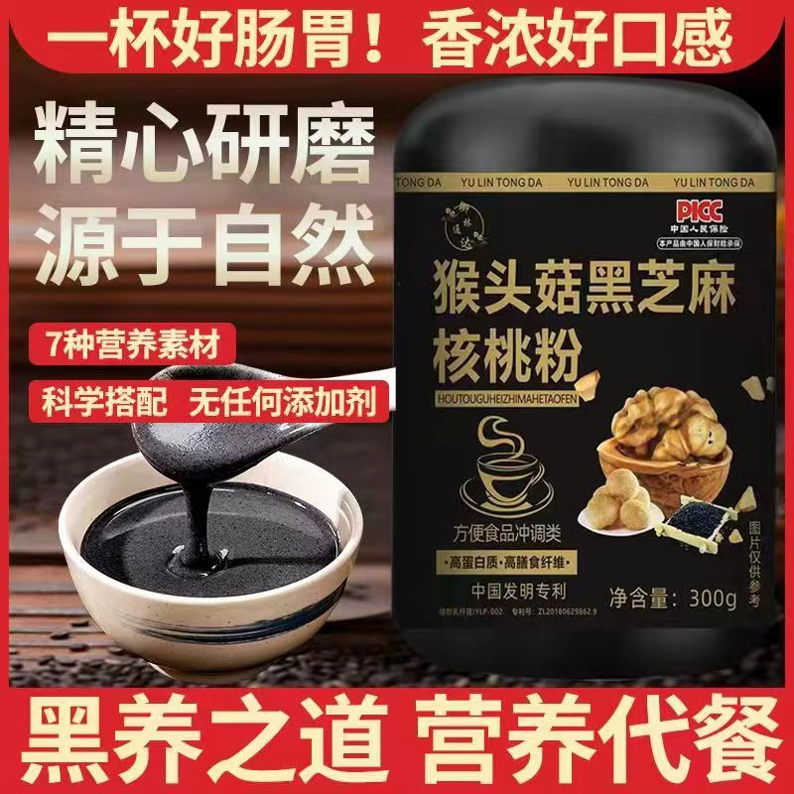
商家名称
福鹿通
产品名称
猴头菇黑芝麻核桃粉
库存
500000个
推荐理由
联系方式
15043448687
日常价
78/桶
发货时效
24小时
香儿不腻 口感好营养丰富可代餐
小店评分
5.0
直播到手价
79拍一发六
发货快递
三通一达顺丰邮政
对接商务
峰
服务推广费
40%
发货地
安徽阜阳
1.品牌名称：猴头菇黑芝麻核桃粉
2.产品规格：300g/桶
3.核心卖点：
网红猴头菇黑芝麻核桃粉以黑养黑 一分钟带餐 科学搭配 无任何添加剂 科学食养 谷香四溢
选用的是上好的猴头菇精选的大黑色食材黑芝麻和四季新鲜的核桃 以及植物乳杆菌
让猴头菇黑芝麻核桃粉口感和营养都得到满足 只需一次颠覆你对黑芝麻核桃粉的认识
4.产品卖点：
营养代餐 一天三餐都可以吃香而不腻 香浓好口感 吃的是健康 吃的是安心 吃的是幸福
猴头菇黑芝麻核桃粉 可以长期喝 越喝你会发现你会爱上他
5.价值渲染：
不同的人在口味上存在差异 但是一份美食独特的味道总是能让人不约而同的爱上他的味道
无论是送老人 送父母 还是送朋友你都可以选这独一无二的黑芝麻核桃粉
6.使用方法：100毫克（mg）温开水搅拌均匀后即可使用
7.储藏方法：密封 避光 阴凉干燥处
8.适用人群：肠道不好 上班族 减肥的人群 小孩 老人
9.哪个主播卖过：
10.生产日期及保质期：最新生产日期 保质期24个月
11.是否可做实验(举例）：否
12.产品售后优势/方式：7天无理由退货
13.对比同品类产品优势在哪：破价
14.预计库存3天/5天/7天发多少：3天5000单 5天7000单 7天10000单
15.是否赠送小样产品？1000单以上(预热作用）：否

